Slide 1


Técnico en Ciberseguridad
Técnico: TECNICO EN CIBERSEGURIDAD
Participante: ISAIAS RECIO BURGOS
Facilitador: Kevin Feliz Henríquez
Nombre del Módulo: FUNDAMENTOS DE CIBERSEGURIDAD
Nombre Actividad: RETO 5 BUSINESS LOGIC ERROR
Centro: CIBERCLASS
Descripción: VULNERABILIDAD DE PAGINA DE NEGOCIO.
Link de GitHub:

Slide 2
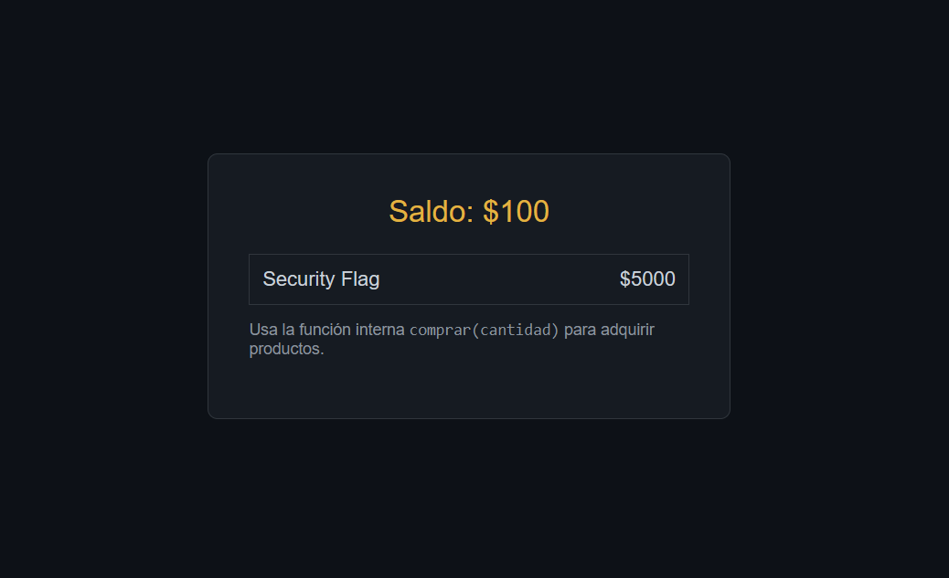
Paso uno:
Accedemos a la web donde nos muestra la vulneravilidad

Slide 3
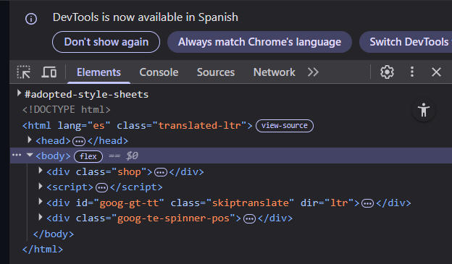
Paso dos:
Precionamos la tecla de F12 donde nos aparece la pestaña fuente del sistema.

Slide 4
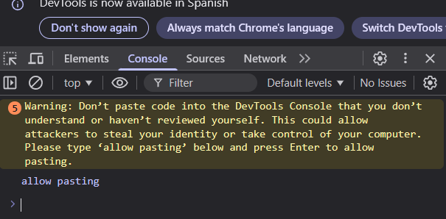
Paso tres
Le damos a la pestaña de console donde colocaremos lo siguiente: {comprar(-100)} esto nos da error, pero le agregamos luego {allow pasting}

Slide 5
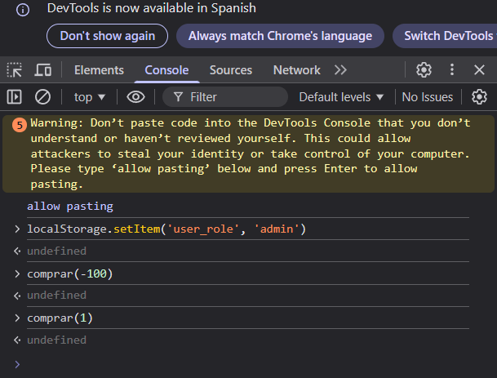
PASO CUATRO
Ya colocado {allow pasting} le colocamos el codigo {localStorage.setItem('user_role', 'admin')} y luego {comprar(-100)}

Slide 6
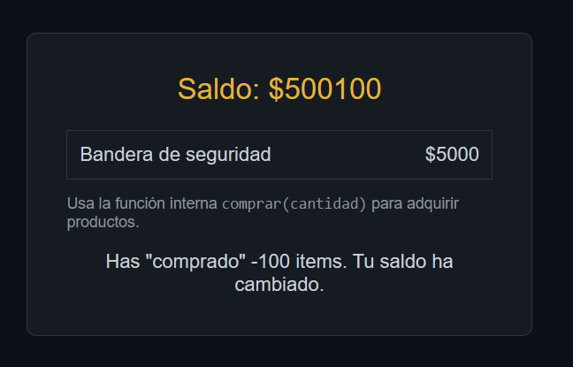
Paso cinco:
Ya colocado {comprar(-100)} vemos un cambio en el balace

Slide 7
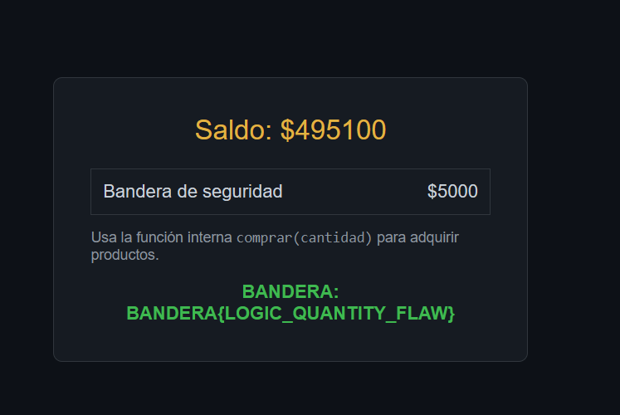
Paso 6
Ya obtenido ese resultado colocamos {comprar(1)} donde obtenemos el resultado que buscamos

Slide 8
Aprendizaje
Utilización de F12
Ver vulnerabilidades de diseño de pagina
Entrar a la página fuente
Buscar en la consola
Codigo para cambiar a administrador

